Slide 1
Log
陳健文

Slide 2
什麼是 Log ?
Android Logging System 所提供的機制
用來檢視或蒐集 app 運行中所產生的訊息
Android 中有一個類別 android.util.Log ，可用來操作上述機制，供除錯使用。
以 Android Studio 所提供的 Logcat 工具來檢視這些訊息
可在 Android Studio 主視窗或 Android Device Monitor (ADM) 中使用 Logcat 以檢視訊息

Slide 3
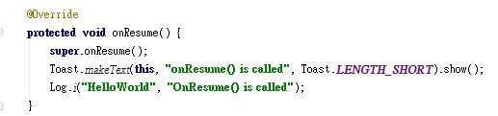

Slide 4
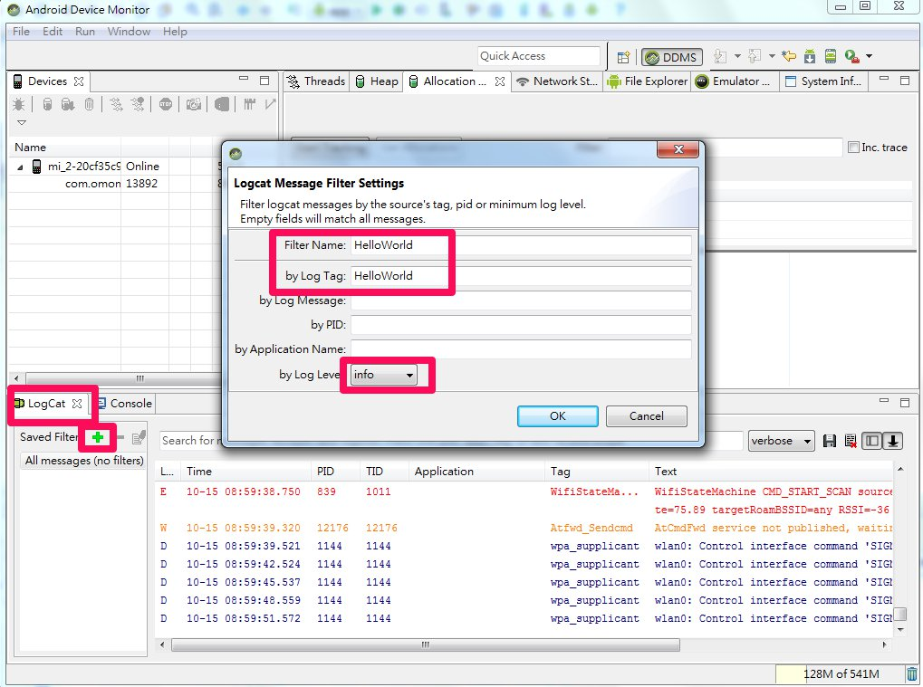

Slide 5
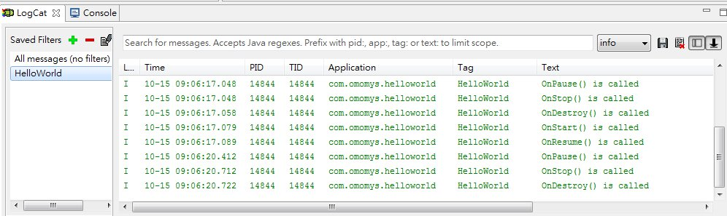

Slide 6
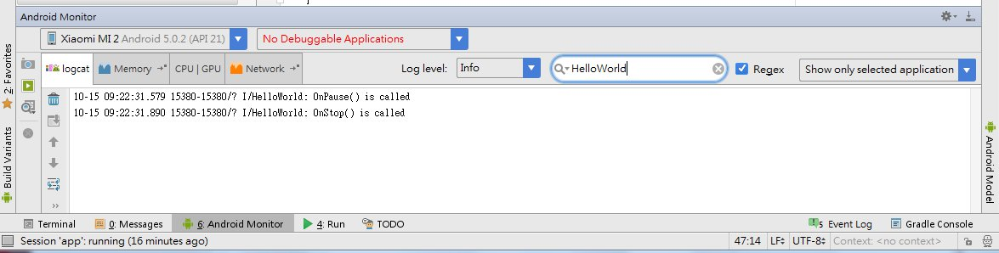

Slide 7
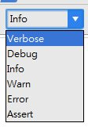
Log 類別的幾個方法
Log.v(String Tag, String Message); - 詳細訊息
Log.d(String Tag, String Message); - 除錯訊息
Log.i(String Tag, String Message); - 訊息
Log.w(String Tag, String Message); - 警告
Log.e(String Tag, String Message); - 錯誤

